Slide 1
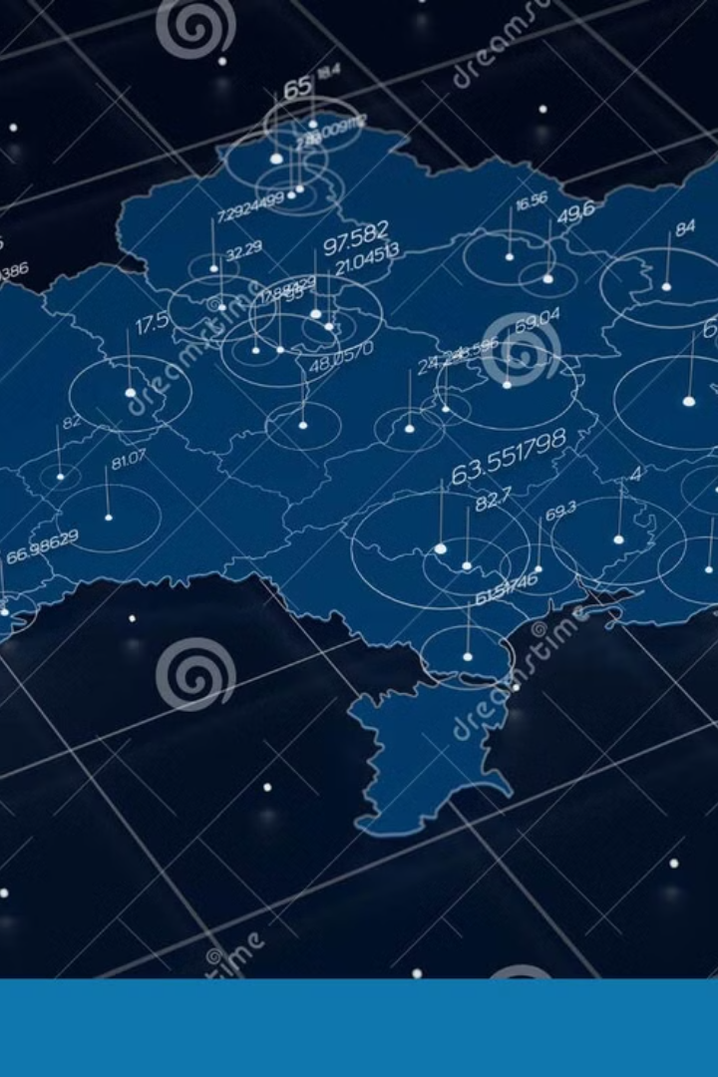
Функціональні можливості та структура географічних інформаційних систем
Ласкаво просимо на наш курс з географічних інформаційних систем! Ми розглянемо структуру, компоненти та функціональні можливості цих потужних інструментів для роботи з просторовими даними.
Географічні інформаційні системи (ГІС) – це сучасні комп'ютерні системи, що дозволяють зберігати, аналізувати та візуалізувати географічну інформацію. Вони використовуються в багатьох галузях: від міського планування до екологічного моніторингу.
Протягом курсу ми детально розберемо компоненти ГІС, типи даних, з якими вони працюють, та ключові функціональні можливості, що роблять ці системи незамінними для сучасних фахівців.

Slide 2
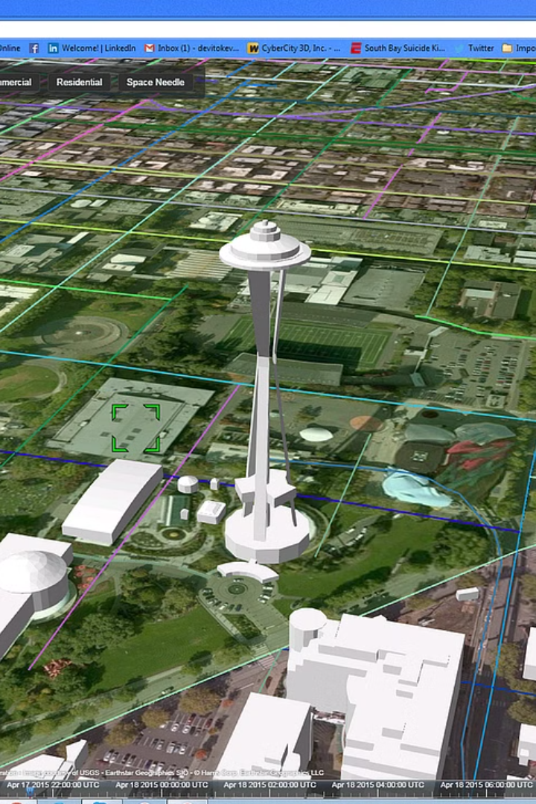
Основні концепції географічних інформаційних систем
Просторові дані
Інформація про географічне розташування об'єктів та їх характеристики у просторі
База даних
Організований набір географічних та атрибутивних даних
Аналітичні інструменти
Функції обробки та аналізу просторової інформації
Інтерфейс користувача
Засоби взаємодії людини з системою
ГІС об'єднує технології обробки даних, картографії та просторового аналізу в єдину систему. Ці компоненти працюють разом, дозволяючи користувачам отримувати нові знання про географічний простір та приймати обґрунтовані рішення.

Slide 3
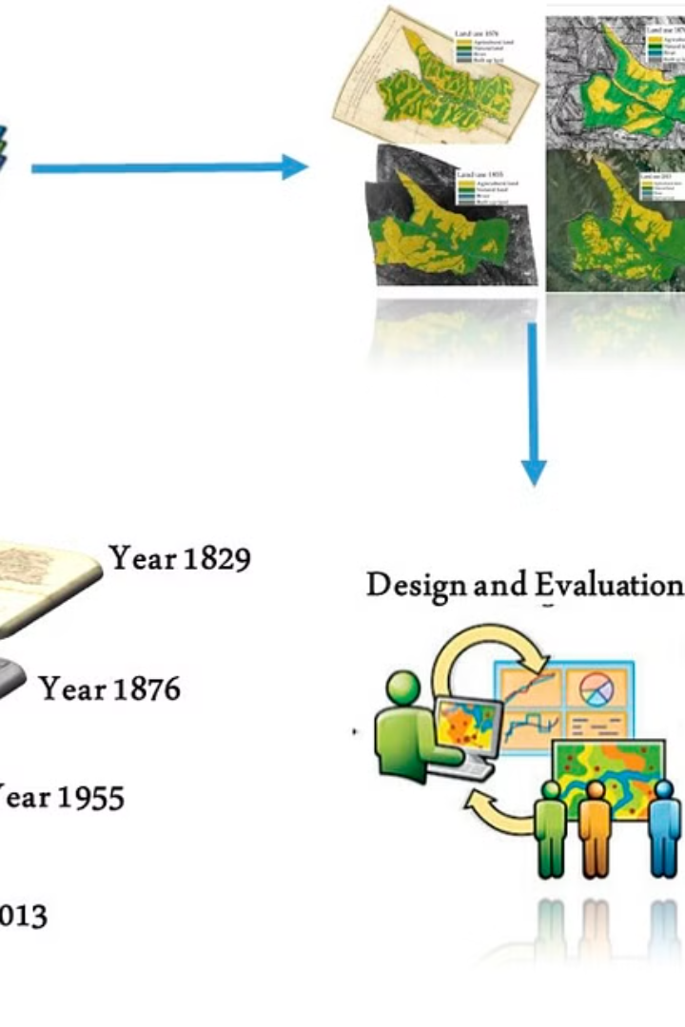
Історичний розвиток ГІС
1
1960-ті
Поява перших комп'ютерних картографічних систем. Канадська ГІС стала першою повноцінною системою для управління природними ресурсами.
2
1970-80-ті
Розвиток комерційних ГІС-пакетів. Формування теоретичних основ для просторового аналізу та моделювання.
3
1990-ті
Інтеграція ГІС з інтернет-технологіями. Поширення настільних ГІС для широкого кола користувачів.
4
2000-ті і до сьогодні
Хмарні ГІС, мобільні додатки, інтеграція з технологіями великих даних та штучного інтелекту.
Еволюція ГІС відображає загальний розвиток інформаційних технологій – від великих спеціалізованих систем до доступних інструментів, що працюють на персональних пристроях та в хмарних середовищах.

Slide 4
Функціональні компоненти інформаційних систем
Введення даних
Зберігання даних
Збір та перетворення інформації у цифровий формат
Структуризація та організація даних для ефективного доступу
Виведення результатів
Обробка даних
Представлення обробленої інформації у зрозумілому вигляді
Виконання операцій та розрахунків над даними
Інформаційні системи забезпечують повний цикл роботи з даними – від їх збору до представлення результатів аналізу. Кожен компонент відіграє важливу роль у перетворенні сирих даних на корисну інформацію для прийняття рішень.
У сучасних інформаційних системах ці компоненти тісно інтегровані та можуть працювати як паралельно, так і послідовно в залежності від конкретних завдань.

Slide 5
Особливості ГІС як інформаційної системи
Просторовий аналіз
Складні операції з географічними даними
Інтеграція даних
Об'єднання різнорідних даних за географічною ознакою
Просторове представлення
Відображення інформації у географічному контексті
На відміну від звичайних інформаційних систем, ГІС спеціалізується на роботі з просторовими даними. Вона не лише зберігає інформацію про характеристики об'єктів, але й про їх географічне розташування та просторові взаємозв'язки.
Ця особливість дозволяє ГІС вирішувати завдання, неможливі для звичайних інформаційних систем: моделювати поширення забруднень, оптимізувати маршрути, аналізувати демографічні тренди у просторовому контексті тощо.

Slide 6
Узагальнена структура ГІС
Інтерфейс користувача
Засоби взаємодії з системою
Функціональний блок
Аналітичні та обробні модулі
Система керування базами даних
3
Організація доступу до даних
База просторових даних
Сховище географічної інформації
Структура ГІС організована за ієрархічним принципом. Кожен рівень забезпечує роботу вище розташованих компонентів, надаючи їм необхідні дані та функціональність. Користувач взаємодіє з системою через інтерфейс, який передає команди функціональному блоку для виконання операцій над даними.
Модульна структура дозволяє гнучко розширювати можливості системи та адаптувати її до різних завдань без значних змін в архітектурі.

Slide 7
Схема побудови ГІС
Аналіз вимог
Визначення цілей та завдань системи
Проектування
Розробка архітектури та специфікацій
Реалізація
Програмна розробка та інтеграція компонентів
Тестування
Перевірка працездатності та надійності
Впровадження
Встановлення та налаштування для користувачів
Побудова ГІС – це комплексний процес, що включає як технічні, так і організаційні аспекти. Важливо забезпечити відповідність системи потребам користувачів та галузевим стандартам.
Сучасний підхід до розробки ГІС часто використовує ітеративні методології, коли система поступово розширюється та вдосконалюється на основі зворотного зв'язку від користувачів.

Slide 8
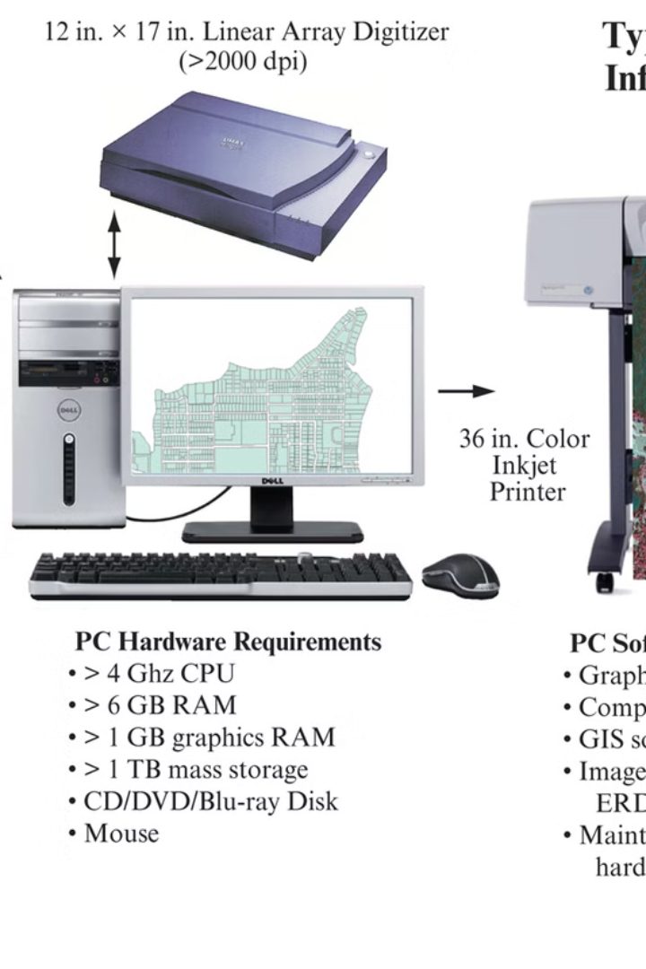
Базові компоненти ГІС: Апаратне забезпечення
Пристрої введення
Обчислювальні пристрої
Сканери для оцифрування карт
Робочі станції з потужними процесорами
GPS-приймачі для збору даних
Цифрові камери та датчики
Сервери для багатокористувацьких ГІС
Мобільні пристрої для польової роботи
Пристрої виведення
Високоякісні монітори
Великоформатні плотери
3D-принтери для створення моделей рельєфу
Апаратне забезпечення ГІС повинно відповідати складності задач геопросторового аналізу. Обробка великих обсягів географічних даних та створення складних моделей вимагають значних обчислювальних ресурсів та спеціалізованого обладнання.
З розвитком хмарних технологій частина обчислень може виконуватися на віддалених серверах, що знижує вимоги до локального обладнання.

Slide 9
Базові компоненти ГІС: Програмне забезпечення
Системи керування базами даних
Настільні ГІС
Серверні ГІС
Мобільні ГІС
ArcGIS, QGIS, MapInfo — надають інструменти для візуалізації, редагування та аналізу географічних даних через графічний інтерфейс користувача.
GeoServer, ArcGIS Server, MapServer — забезпечують публікацію та спільний доступ до просторових даних через веб-сервіси та API.
ArcGIS Collector, QField, Geopaparazzi — дозволяють збирати та переглядати дані в польових умовах, синхронізуючись з центральною базою даних.
PostgreSQL/PostGIS, Oracle Spatial, SQL Server — забезпечують ефективне зберігання та доступ до просторових даних з підтримкою геометричних типів та просторових індексів.
Програмне забезпечення є центральним елементом ГІС, що забезпечує всі функціональні можливості системи. Вибір конкретних програмних продуктів залежить від бюджету, масштабу проекту та специфічних вимог до функціональності.

Slide 10
Базові компоненти ГІС: Дані
Метадані
Атрибутивні таблиці
Документація про джерело, точність, актуальність та інші параметри якості даних
Тематичні шари
Описові характеристики географічних об'єктів, що зберігаються у табличному форматі
Базові карти
Спеціалізовані дані про природні ресурси, інфраструктуру, демографію та інші аспекти
Топографічні, кадастрові карти та аерофотознімки, що забезпечують контекст для предметної інформації
Дані є найціннішим компонентом ГІС, часто їх вартість значно перевищує вартість програмного та апаратного забезпечення. Якість аналізу та прийнятих рішень безпосередньо залежить від точності, повноти та актуальності вихідних даних.
Велике значення має стандартизація даних та дотримання єдиних форматів для забезпечення інтероперабельності між різними системами.

Slide 11
Базові компоненти ГІС: Методи
Аналітичні методи
Пошукові методи
Виявлення просторових взаємозв'язків, кластерів та трендів
Вибірка даних за просторовими та атрибутивними умовами
Розрахункові методи
Обчислення відстаней, площ, обсягів та інших метрик
Методи візуалізації
Створення карт, діаграм та інтерактивних представлень
Методи моделювання
Прогнозування просторових процесів та явищ
Методи є інтелектуальною складовою ГІС, що визначає, як саме система обробляє дані та які результати може отримати користувач. Вони формалізують просторові алгоритми та процедури у вигляді програмних функцій.
Розвиток методів ГІС тісно пов'язаний з досягненнями у галузі комп'ютерних наук, математичної статистики та теорії прийняття рішень.

Slide 12
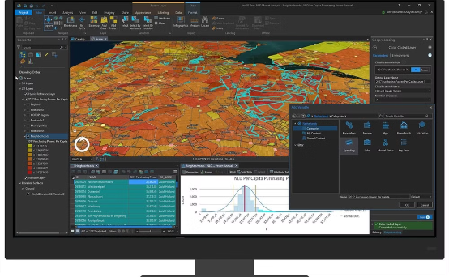
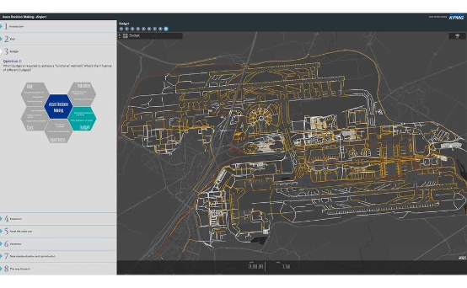
Базові компоненти ГІС: Фахівці
Аналітики ГІС
Розробники ГІС
Картографи
Спеціалізуються на обробці та інтерпретації просторових даних. Володіють методами геостатистики та просторового моделювання, здатні виявляти закономірності та робити прогнози на основі географічної інформації.
Створюють та адаптують програмне забезпечення для вирішення конкретних завдань. Мають навички програмування, знайомі з API геоінформаційних платформ та веб-картографії.
Відповідають за створення якісних картографічних матеріалів. Володіють принципами картографічного дизайну, знають особливості проєкцій, систем координат та генералізації.
Людський фактор залишається критично важливим для ефективного функціонування ГІС. Навіть найдосконаліша система вимагає кваліфікованих спеціалістів, які розуміють як технічні аспекти, так і предметну область застосування.

Slide 13
Географічні дані: Основні концепції
Просторовий компонент
Атрибутивний компонент
Часовий компонент
Визначає розташування об'єкта у географічному просторі через координати в певній системі відліку. Може бути представлений як абсолютними координатами (широта/довгота), так і відносним положенням щодо інших об'єктів.
Містить тематичну інформацію про властивості об'єкта: назву, тип, кількісні та якісні характеристики, дату створення тощо. Ці дані зазвичай зберігаються у табличному форматі та пов'язані з просторовими даними через унікальні ідентифікатори.
Відображає динамічні зміни об'єкта у часі. Може фіксувати як дискретні події (дата створення, модифікації), так і неперервні процеси (сезонні зміни, розвиток явища).
Часовий компонент дозволяє створювати динамічні моделі та аналізувати історичні тренди, прогнозувати майбутні стани географічних об'єктів та явищ.
Просторовий компонент включає також інформацію про форму, розмір та орієнтацію об'єкта, що визначає його геометричні характеристики.
Атрибутивні дані можуть мати різну природу: від простих числових значень до складних мультимедійних даних (фотографії, відео, документи).
Цілісне уявлення про географічний об'єкт формується через інтеграцію всіх трьох компонентів, що дозволяє відповісти на питання "де?", "що?" та "коли?".

Slide 14
Векторні дані в ГІС
Точки
Лінії
Безрозмірні об'єкти, що представляють дискретні явища з чіткою локацією: міста на дрібномасштабній карті, точки вимірювань, окремі об'єкти інфраструктури.
Одновимірні об'єкти, що представляють лінійні явища: дороги, річки, трубопроводи, адміністративні кордони.
Полігони
Об'ємні тіла
Двовимірні об'єкти, що представляють площинні явища: земельні ділянки, водойми, типи ґрунтів, зони забудови.
Тривимірні об'єкти, що представляють об'ємні явища: будівлі, геологічні структури, атмосферні процеси.
Векторні дані добре підходять для представлення об'єктів з чіткими межами та дискретних явищ. Вони компактні в зберіганні, масштабовані без втрати якості, підтримують топологічні відношення між об'єктами.
Сучасні ГІС забезпечують широкий спектр операцій над векторними даними: від простого редагування геометрії до складного просторового аналізу та моделювання.

Slide 15
Растрові дані в ГІС
Структура растрових даних
Типи растрових даних
Переваги та обмеження
Аерофотознімки та космічні знімки
Растрові дані ефективні для представлення неперервних явищ та поверхонь, але вимагають значного обсягу пам'яті, особливо для високої роздільної здатності. При збільшенні масштабу якість зображення знижується.
Растрові дані представляють простір у вигляді регулярної сітки комірок (пікселів), кожна з яких має значення, що характеризує відповідну ділянку території. Розмір комірки визначає просторову роздільну здатність растру.
Скановані карти та плани
Цифрові моделі рельєфу
Тематичні грідові моделі (температура, опади)
Растрові та векторні дані доповнюють одне одного в ГІС. Наприклад, супутниковий знімок (растр) може слугувати фоном для відображення дорожньої мережі (вектор), а аналіз може включати як растрові, так і векторні операції.

Slide 16
Системи координат та проєкції в ГІС
3
360°
Основні типи проєкцій
Діапазон довготи
Азимутальні, конічні, циліндричні – кожен зі своїми особливостями спотворення площ, кутів та відстаней
Повне коло Землі від Гринвіцького меридіана
180°
40075 км
Діапазон широти
Довжина екватора
Від Північного до Південного полюса
Опорна лінія для багатьох проєкцій
Системи координат та картографічні проєкції – один з найскладніших аспектів роботи з географічними даними. Неможливо перенести сферичну поверхню Землі на плоску карту без спотворень, тому вибір проєкції залежить від конкретного завдання та регіону дослідження.
Сучасні ГІС здатні виконувати трансформацію даних між різними проєкціями "на льоту", але фахівець повинен розуміти принципи цих перетворень та їх обмеження.

Slide 17
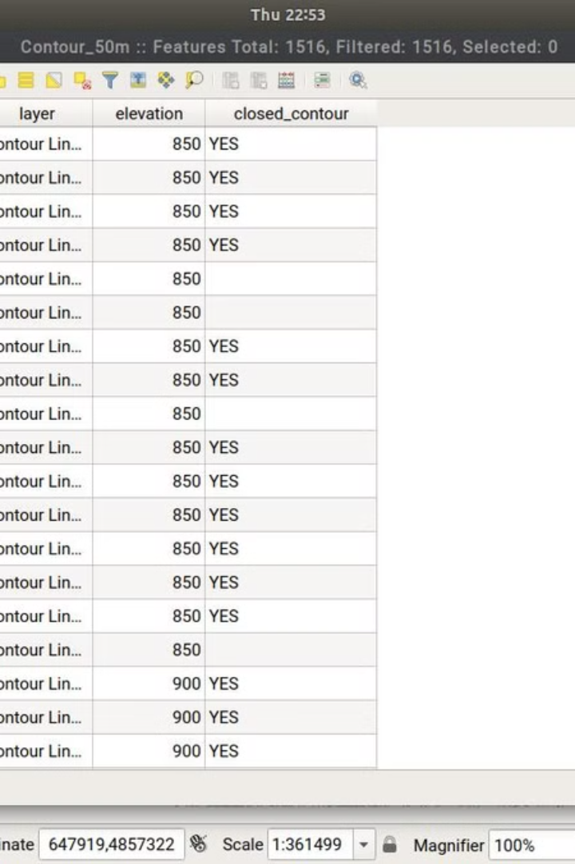
Атрибутивні дані в ГІС
Ідентифікатор
Тип об'єкта
Назва
Площа, га
Статус
001
Ліс
Дубовий гай
156.8
Заповідник
002
Ліс
Соснове урочище
87.2
Господарський
003
Озеро
Світязь
24.2
Заповідник
004
Луки
Придніпровські
210.5
Рекреаційна зона
Атрибутивні дані описують характеристики географічних об'єктів і зберігаються у таблицях, пов'язаних із просторовими даними. Вони можуть включати різні типи інформації: текстові описи, числові параметри, дати, зображення та інші медіа-файли.
Організація атрибутивних даних відповідає принципам реляційних баз даних: таблиці можуть бути пов'язані між собою через ключові поля, забезпечуючи логічну структуру та мінімізуючи дублювання інформації.

Slide 18
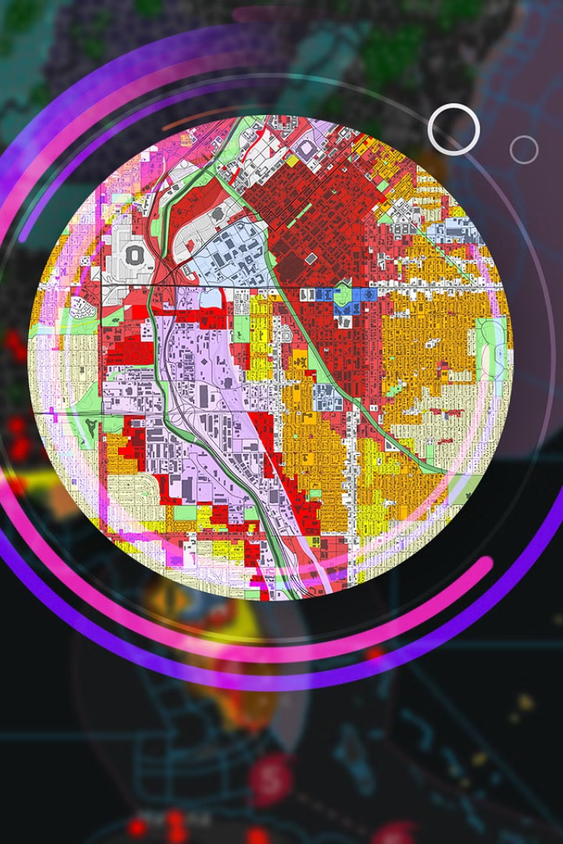
Складові елементи ГІС: Введення даних
Оцифрування паперових карт
Перетворення аналогових картографічних матеріалів у цифровий формат через сканування та векторизацію зображень
Імпорт даних дистанційного зондування
Інтеграція аерофотознімків та супутникових знімків із відповідною геоприв'язкою та калібруванням
Збір польових даних
Використання GPS-приймачів, мобільних пристроїв та спеціалізованих датчиків для отримання актуальної інформації безпосередньо на місцевості
Імпорт існуючих цифрових даних
Інтеграція даних з інших інформаційних систем, відкритих геопорталів та галузевих баз даних з відповідним перетворенням форматів
Введення даних часто є найбільш трудомістким етапом роботи з ГІС, особливо для нових проектів. Якість вхідних даних безпосередньо впливає на точність та достовірність результатів аналізу, тому важливо забезпечити контроль якості на цьому етапі.

Slide 19
Складові елементи ГІС: Зберігання даних
Хмарні сховища
Масштабовані рішення з гнучким доступом
Серверні бази даних
Централізовані корпоративні рішення
Файлові сховища
Локальні колекції просторових даних
Системи зберігання просторових даних мають забезпечувати ефективний доступ до великих обсягів різнотипної інформації. Сучасні просторові бази даних підтримують спеціалізовані типи даних для зберігання геометрії об'єктів та просторові індекси для прискорення пошуку.
Важливими аспектами зберігання даних є забезпечення цілісності (несуперечливості даних), захищеності (від несанкціонованого доступу) та надійності (захист від втрати даних). Для корпоративних ГІС також критичними є механізми одночасного доступу багатьох користувачів та контроль версій даних.

Slide 20
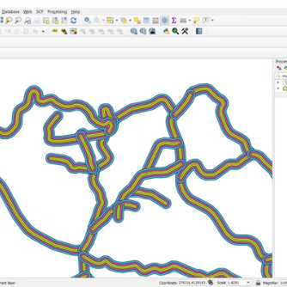
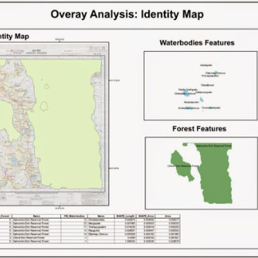
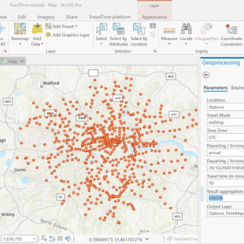
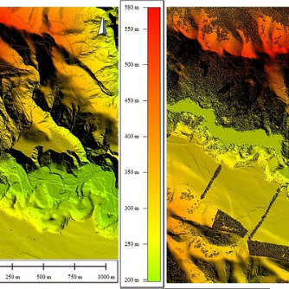
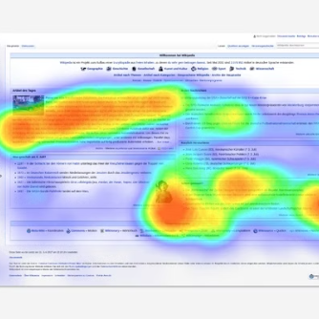
Складові елементи ГІС: Аналіз даних
Аналітичні можливості є ключовою перевагою ГІС порівняно з іншими інформаційними системами. Просторовий аналіз дозволяє виявляти закономірності, взаємозв'язки та тренди, неочевидні при звичайному картографічному представленні.
Сучасні ГІС пропонують широкий спектр аналітичних інструментів: від базових операцій (вимірювання відстаней, площ, буферизація) до складних методів геостатистики, мережевого аналізу та просторово-часового моделювання.

Slide 21
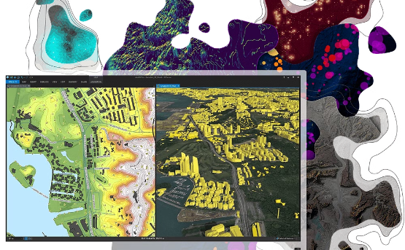
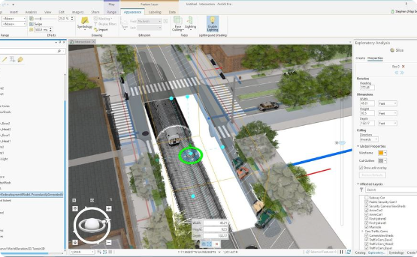
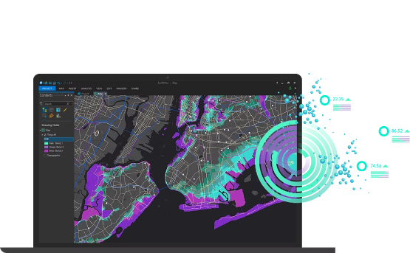
Складові елементи ГІС: Візуалізація даних
Двовимірна картографія
Тривимірна візуалізація
Інтерактивні веб-карти
Традиційний спосіб представлення просторових даних у вигляді плоских карт з використанням різноманітних умовних позначень, кольорових схем та текстових анотацій. Дозволяє ефективно передавати тематичну інформацію для аналізу та прийняття рішень.
Представлення даних у тривимірному просторі з урахуванням рельєфу місцевості та об'ємних об'єктів. Особливо корисна для містобудівного планування, ландшафтного дизайну та аналізу видимості.
Динамічні картографічні додатки, що дозволяють користувачам взаємодіяти з даними: змінювати масштаб, вмикати/вимикати шари, отримувати детальну інформацію про об'єкти та виконувати прості аналітичні операції.
Візуалізація перетворює складні просторові дані на інтуїтивно зрозумілі зображення, що спрощує сприйняття інформації та комунікацію результатів аналізу.

Slide 22
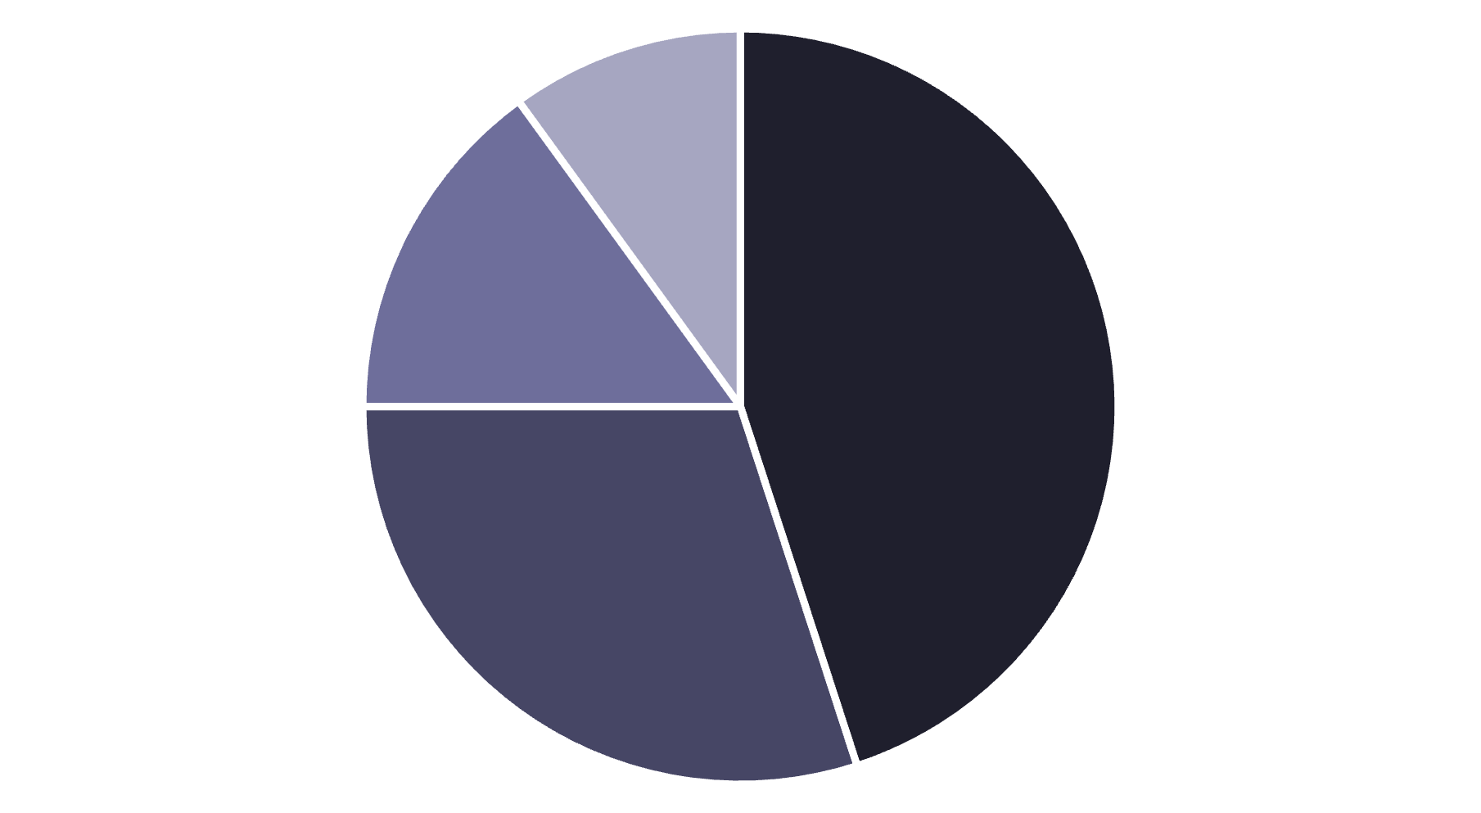
Класифікація ГІС за функціональними можливостями
Повнофункціональні ГІС
Спеціалізовані ГІС
Переглядачі геоданих
Інструменти геообробки
Повнофункціональні ГІС забезпечують повний цикл роботи з просторовими даними: від збору та зберігання до складного аналізу та візуалізації. Вони мають модульну структуру і можуть бути адаптовані для різних галузевих завдань.
Спеціалізовані ГІС оптимізовані для конкретних галузей (транспорт, екологія, містобудування) або типів завдань (мережевий аналіз, 3D-моделювання). Вони пропонують глибоку функціональність у своїй ніші, але можуть бути обмеженими в інших аспектах.
Переглядачі геоданих фокусуються на візуалізації та простому аналізі, а інструменти геообробки виконують специфічні аналітичні функції.

Slide 23
Класифікація ГІС за архітектурою та масштабом впровадження
Настільні ГІС
Серверні ГІС
Хмарні ГІС
Працюють на окремому комп'ютері для індивідуального користування. Забезпечують базову функціональність для роботи з просторовими даними. Підходять для малих проектів, навчання та первинного аналізу.
Забезпечують централізоване зберігання даних та обчислення на сервері з доступом через клієнтські додатки. Підтримують одночасну роботу багатьох користувачів з контролем прав доступу. Використовуються для корпоративних рішень середнього масштабу.
Працюють на розподіленій інфраструктурі з доступом через веб-інтерфейс. Забезпечують масштабованість, високу доступність та гнучкі моделі оплати. Підходять для великих проектів та організацій з географічно розподіленими користувачами.
Приклади: QGIS, ArcGIS Desktop, MapInfo Professional.
Приклади: ArcGIS Server, GeoServer, MapServer.
Приклади: ArcGIS Online, Google Earth Engine, CartoDB.
Вибір архітектури ГІС залежить від масштабу проекту, кількості користувачів, бюджету та вимог до доступності та продуктивності системи. Сучасні рішення часто поєднують елементи різних архітектур для досягнення оптимального балансу.

Slide 24
Тенденції розвитку ГІС
Мобільність
Хмарні обчислення
Штучний інтелект
Віртуальна реальність
Розвиток мобільних ГІС-додатків з функціями збору даних на місцевості, навігації та доповненої реальності. Інтеграція з носимими пристроями та IoT-датчиками для отримання даних у реальному часі.
Впровадження методів машинного навчання для автоматизованого аналізу просторових даних: класифікація знімків, розпізнавання об'єктів, прогнозне моделювання просторових процесів.
Перехід від локальних інсталяцій до хмарних сервісів, що забезпечують масштабованість, високу доступність та спрощене адміністрування. Розвиток моделей "ГІС як сервіс" (GaaS).
Розвиток імерсивних інтерфейсів для взаємодії з просторовими даними через технології віртуальної та доповненої реальності. Створення цифрових двійників реальних об'єктів та середовищ.
Географічні інформаційні системи продовжують еволюціонувати, інтегруючи новітні технології та розширюючи свої функціональні можливості. Ключовими трендами є підвищення доступності ГІС для нетехнічних користувачів, інтеграція з великими даними та розвиток реалістичної 3D-візуалізації.

Slide 25
Підсумки та перспективи розвитку ГІС
Структура ГІС
Базові компоненти
Модульна архітектура з гнучкими компонентами
Апаратне та програмне забезпечення, дані, методи, фахівці
Перспективи
Типи даних
Інтеграція з ІІ, великими даними, IoT та VR/AR
Векторні, растрові, атрибутивні з просторовою прив'язкою
Географічні інформаційні системи еволюціонували від спеціалізованих інструментів для картографів до універсальних платформ для роботи з просторовими даними, доступних широкому колу користувачів. Їх структура стала більш гнучкою та модульною, а функціональні можливості значно розширилися.
Майбутнє ГІС пов'язане з глибшою інтеграцією з іншими технологіями та розширенням застосування у нових галузях. ГІС поступово трансформуються від інструменту аналізу до платформи для прийняття рішень, що охоплює весь життєвий цикл просторових даних.

